Slide 1
Semantisatieverhaal A:
Als klein kind wilde ik niets liever dan kunstschaatsen. Ik zag mezelf al in de prijzen vallen, een prijs winnen, glijdend over het ijs in een schitterend jurkje vol glitters. Op tv zag ik hoe schaatsers wereldwijd (over de hele aarde) de mooiste sprongen maakten en moeiteloos rondjes draaiden. Dat wilde ik ook!
Mijn beste vriendin en ik speelden samen een schaatsduo. Een duo is het tweetal, twee mensen of dingen bij elkaar. We dansten in de kamer op onze sokken. Net echt. In onze fantasie deden we mee in de categorie ‘beste show’. Een categorie is de groep waar iets of iemand bij hoort. En kregen we een enorm of heel groot applaus van een volle ijsbaan. Ik had een prachtig jurkje aan, natuurlijk met glitters en wapperende stof.
In gedachten zagen we hoe mensen in het centrum of in het midden van het dorp op een groot scherm naar onze show keken. Iedereen klapte en riep onze namen. Onze creatie of dat wat we hadden gemaakt was geweldig en steeds meer mensen kregen interesse om ons te zien optreden. Er was veel belangstelling om ons te zien optreden.
Onze show zat vol met sprongen, draaiingen en een prachtige zwaai achteruit. Ik voelde me een echte ster! We werden beroemd, stonden in de krant en werden een markant duo in de kunstschaatswereld. We waren opvallend en werden niet gauw vergeten!
Maar toen riep mijn moeder: “Niet rennen in de kamer!”. En ik gleed uit op de gladde vloer… Misschien was een schaatscarrière toch niet voor mij weggelegd. Het was moeilijk te bevatten, te begrijpen. Maar dromen, dat kon ik als de beste!
A
Notes:
Woordenoverzicht
in de prijzen vallen: een prijs winnen
wereldwijd: over de hele aarde
het duo: het tweetal, twee mensen of dingen bij elkaar
de categorie: de groep waar iets of iemand bij hoort
enorm: heel groot
het centrum: het midden van een stad of dorp
de interesse: de belangstelling, het gevoel dat je er meer van wilt weten
de creatie: iets wat iemand gemaakt heeft
bevatten: begrijpen
markant: opvallend, je zult het niet gauw vergeten

Slide 2
Gerarda Das
Marjan ter Harmsel
Mandy Routledge
Francis Vrielink
Week 6 – 4 februari 2025
Niveau A

Slide 3
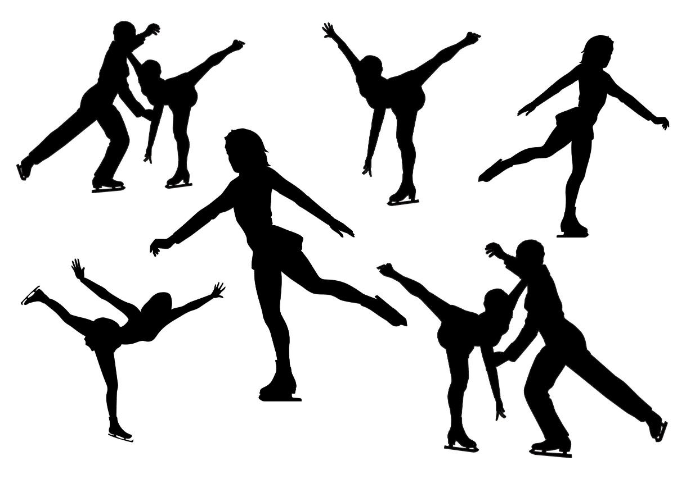
in de prijzen vallen

Slide 4
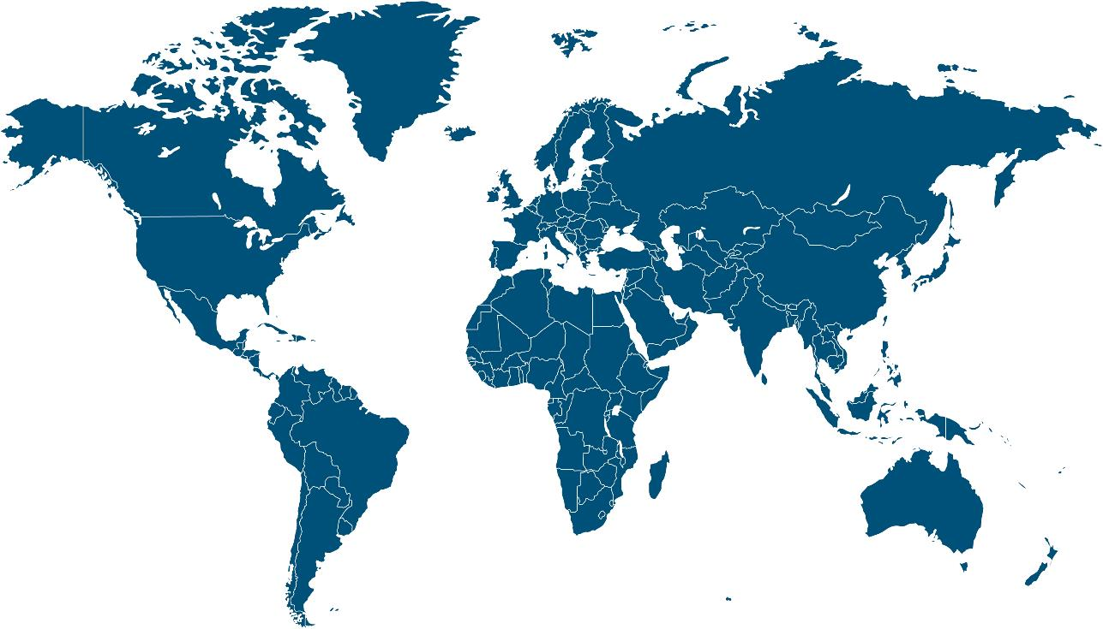
wereldwijd

Slide 5
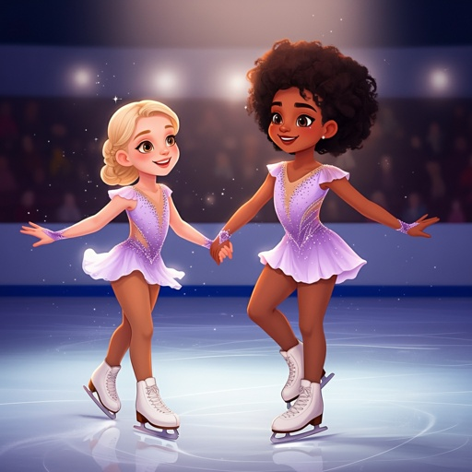
het duo
2

Slide 6
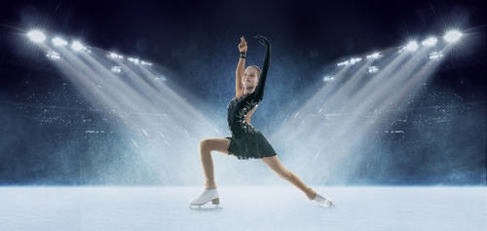
de categorie

Slide 7
enorm

Slide 8
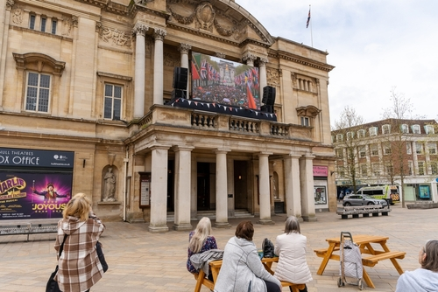
het centrum

Slide 9
de creatie

Slide 10
de interesse

Slide 11
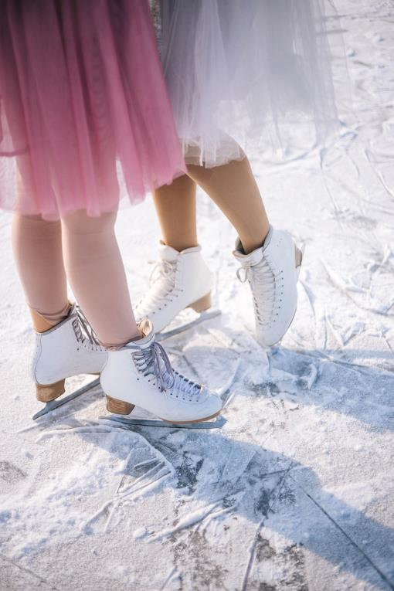
markant

Slide 12
bevatten
?!

Slide 13
Op de woordmuur:

Slide 14
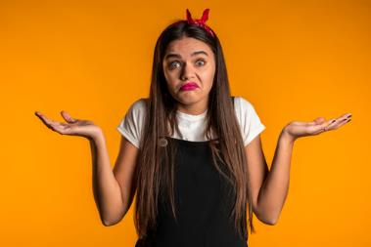
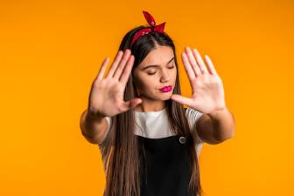
de interesse
de desinteresse
= de belangstelling, het gevoel dat je er meer van wilt weten
Zij hadden interesse in kunstschaatsen toen ze een filmpje zagen.
= onverschilligheid, gebrek aan belangstelling
Zij toonde desinteresse voor kunstschaatsen.

Slide 15
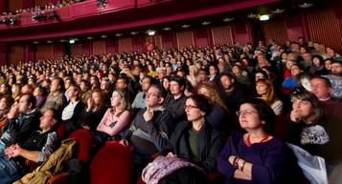
enorm
nauwelijks
= heel groot
We kregen een enorm applaus.
= heel weinig, een beetje
Er werd nauwelijks geklapt.

Slide 16
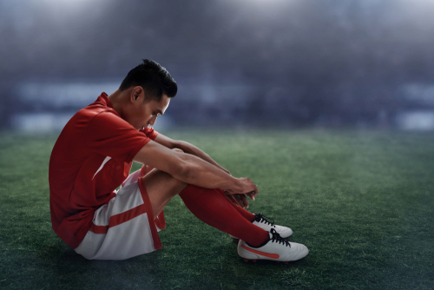
in de prijzen vallen
met lege handen staan
= een prijs winnen
We vielen in de prijzen met onze show.
= niets krijgen
Zij wonnen niets en stonden met lege handen.

Slide 17
bevatten
niet begrijpen
= begrijpen
Het was lastig te bevatten, maar het lukte!
= niet snappen
Het was lastig te bevatten. Ik begreep het écht niet.

Slide 18
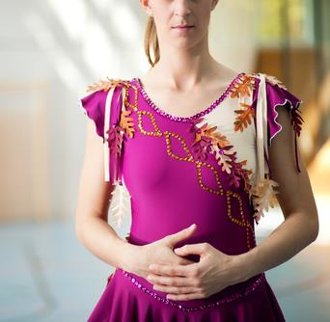
de categorie
= de groep waar iets of iemand bij hoort
“beste show”
“mooiste kostuum”

Slide 19
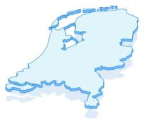
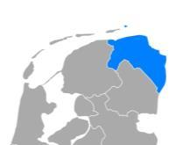
Op tv zag ik hoe schaatsers wereldwijd de mooiste sprongen maakten en moeiteloos rondjes draaiden.
wereldwijd
landelijk
lokaal
= over de hele aarde

Slide 20
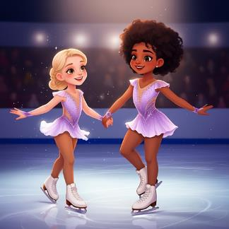
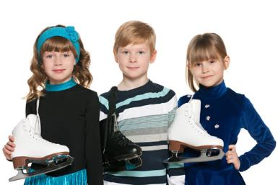
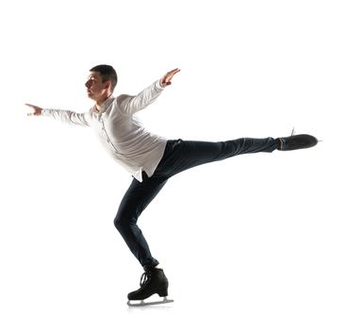
Mijn beste vriendin en ik speelden samen een schaatsduo.
2
3
1
trio
duo
solo
= het tweetal, twee mensen of dingen bij elkaar

Slide 21
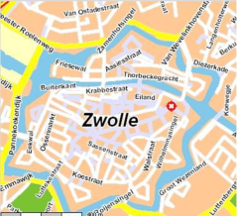
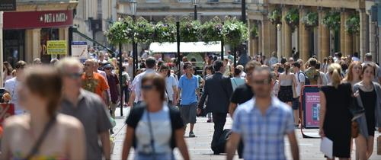
de wijk
het centrum
= het midden van een stad of dorp
levendigheid
het plein

Slide 22
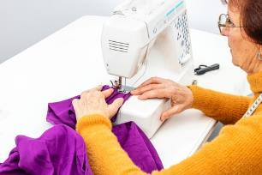
de productie
de creatie
= iets wat iemand gemaakt heeft
de creativiteit
het idee

Slide 23
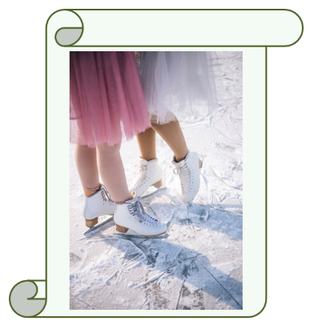
in het oog springend
markant
= opvallend, je zult het niet gauw vergeten
de aandacht
het kenmerk

